Slide 1
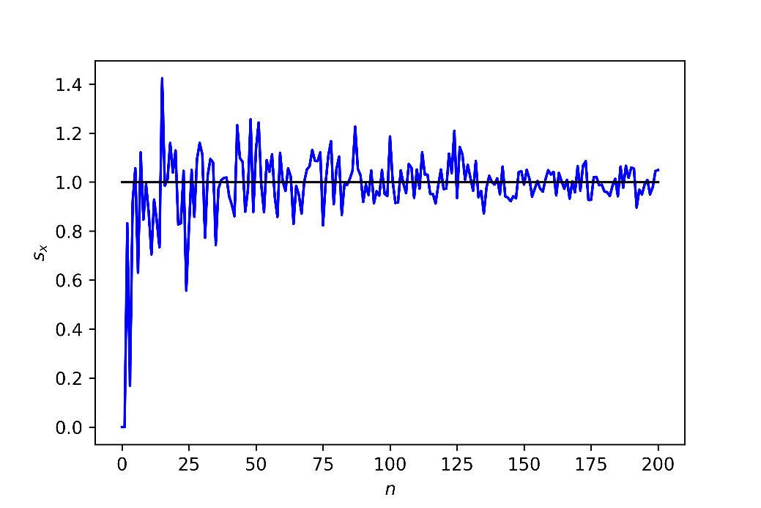
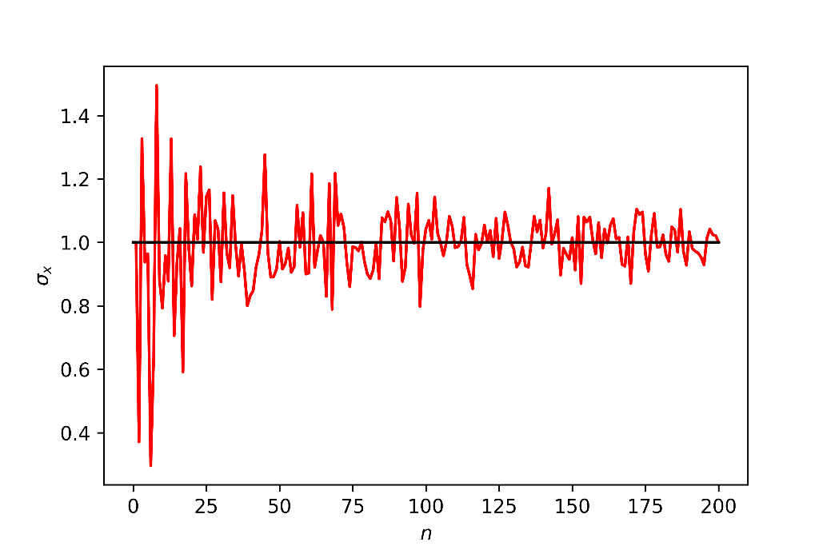


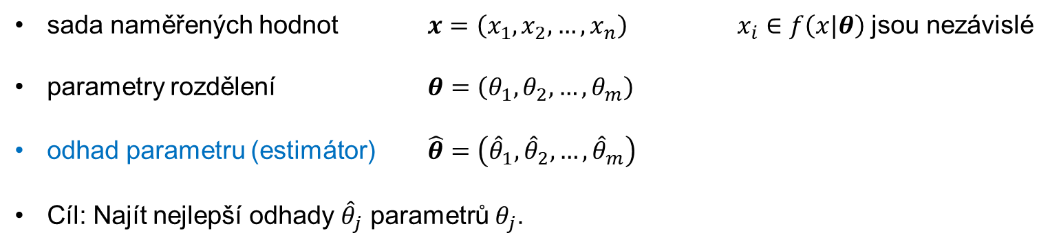
Odhady parametrů (estimátory)
sada naměřených hodnot $x=\left(x_{1},x_{2},…,x_{n}\right)$ $x_{i}∈f\left(x|θ\right)$ jsou nezávislé
parametry rozdělení $θ=\left(θ_{1},θ_{2},…,θ_{m}\right)$
odhad parametru (estimátor) $\hat{θ}=\left({\hat{θ}}_{1},{\hat{θ}}_{2},…,{\hat{θ}}_{m}\right)$
Cíl: Najít nejlepší odhady ${\hat{θ}}_{j}$ parametrů $θ_{j}$.
$${\hat{s}}_{x}=\sqrt{\frac{1}{n}\sum_{i=1}^{n}{{\left(x_{i}−\overline{x}\right)}^{2}}}$$
$${\hat{σ}}_{x}=\sqrt{\frac{1}{n−1}\sum_{i=1}^{n}{{\left(x_{i}−\overline{x}\right)}^{2}}}$$
Notes:
Vygenerováno 1 až 200 náhodných proměnných z N(0,1) a spočítány odchylky s_{x} a σ_{x}. Sleduji:
Konvergenci pro velká n – obě veličiny konvergují ke správné hodnotě chyby 1.
Předpojatost (hlavně) pro malá n – s_{x} na rozdíl od σ_{x} podhodnocuje správnou hodnotu chyby 1.
Efektivitu pro všechna n – obě veličiny mají rozptyl (oproti očekávané hodnotě 1) klesající s n jako 1/sqrt(n) resp. 1/sqrt(n-1) (přenos chyb).

Slide 2
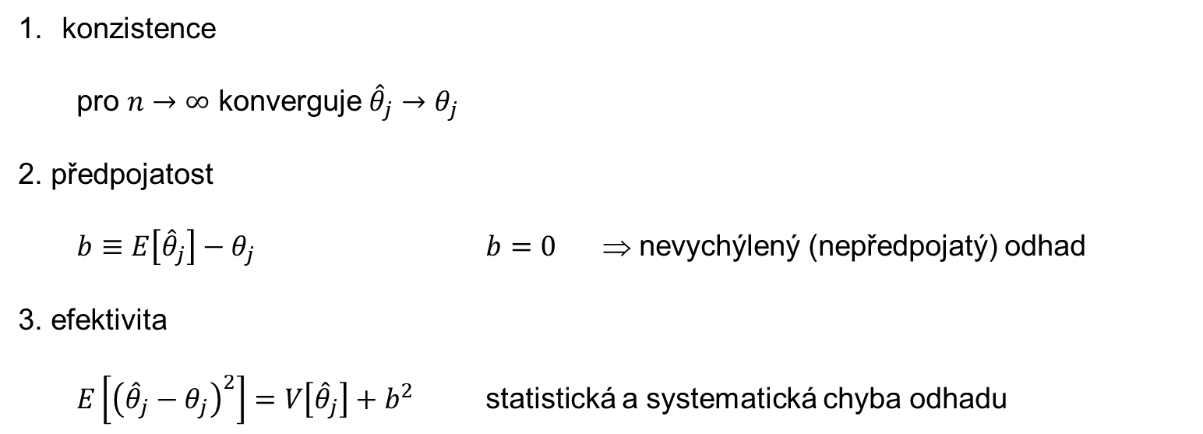
Vlastnosti odhadů (estimátorů)
sada naměřených hodnot $x=\left(x_{1},x_{2},…,x_{n}\right)$ $x_{i}∈f\left(x|θ\right)$ jsou nezávislé
parametry rozdělení $θ=\left(θ_{1},θ_{2},…,θ_{m}\right)$
odhad parametru (estimátor) $\hat{θ}=\left({\hat{θ}}_{1},{\hat{θ}}_{2},…,{\hat{θ}}_{m}\right)$
Cíl: Najít nejlepší odhady ${\hat{θ}}_{j}$ parametrů $θ_{j}$.
konzistence
pro $n→∞$ konverguje ${\hat{θ}}_{j}→θ_{j}$
2. předpojatost
$b≡E\left[{\hat{θ}}_{j}\right]−θ_{j}$ $b=0$ ⇒ nevychýlený (nepředpojatý) odhad
3. efektivita
$E\left[{\left({\hat{θ}}_{j}−θ_{j}\right)}^{2}\right]=V\left[{\hat{θ}}_{j}\right]+b^{2}$ statistická a systematická chyba odhadu

Slide 3




Metoda maximální věrohodnosti
sada naměřených hodnot $x=\left(x_{1},x_{2},…,x_{n}\right)$ $x_{i}∈f\left(x|θ\right)$ jsou nezávislé
parametry rozdělení $θ=\left(θ_{1},θ_{2},…,θ_{m}\right)$
odhad parametru (estimátor) $\hat{θ}=\left({\hat{θ}}_{1},{\hat{θ}}_{2},…,{\hat{θ}}_{m}\right)$
Cíl: Najít nejlepší odhady ${\hat{θ}}_{j}$ parametrů $θ_{j}$.
pravděpodobnost $P\left(x∈\left(x_{i},x_{i}+dx\right)\right)=f\left(x_{i}|θ\right)dx$
pravděpodobnost, že naměříme hodnoty $\left(x_{1},x_{2},…,x_{n}\right)$
věrohodnostní funkce
hledáme hodnoty $\hat{θ}$, pro které $L\left(\hat{θ}\right)$ nabývá maximum
$$P=\prod_{i=1}^{n}{f\left(x_{i} | θ\right)dx}$$
$$L\left(θ,x\right)=\prod_{i=1}^{n}{f\left(x_{i} | θ\right)}$$
$$\frac{∂L}{∂θ_{k}}=0 k=1,2,…,m$$

Slide 4
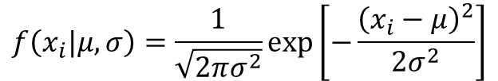
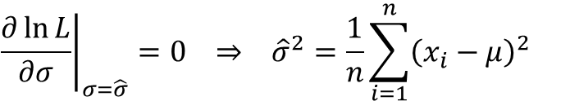

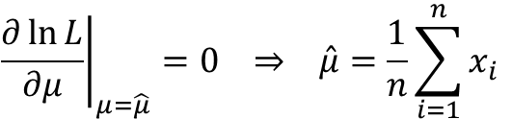
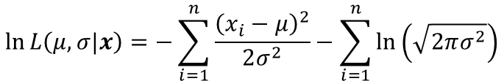
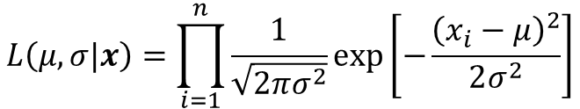
Odhad parametrů normálního rozdělení
sada naměřených hodnot $x=\left(x_{1},x_{2},…,x_{n}\right)$
hustoty pravděpodobnosti
věrohodnostní funkce
odhad očekávané hodnoty
odhad rozptylu
$$f\left(x_{i}|μ,σ\right)=\frac{1}{\sqrt{2πσ^{2}}}\exp\left[−\frac{{\left(x_{i}−μ\right)}^{2}}{2σ^{2}}\right]$$
$$L\left(μ,σ|x\right)=\prod_{i=1}^{n}{\frac{1}{\sqrt{2πσ^{2}}}\exp\left[−\frac{{\left(x_{i}−μ\right)}^{2}}{2σ^{2}}\right]}$$
$$\ln{L\left(μ,σ|x\right)}=−\sum_{i=1}^{n}{\frac{{\left(x_{i}−μ\right)}^{2}}{2σ^{2}}}−\sum_{i=1}^{n}{\ln\left(\sqrt{2πσ^{2}}\right)}$$
$${\left.\frac{∂\ln{L}}{∂μ}\right|}_{μ=\hat{μ}}=0 ⇒ \hat{μ}=\frac{1}{n}\sum_{i=1}^{n}{x_{i}}$$
$${\left.\frac{∂\ln{L}}{∂σ}\right|}_{σ=\hat{σ}}=0 ⇒ {\hat{σ}}^{2}=\frac{1}{n}\sum_{i=1}^{n}{{\left(x_{i}−μ\right)}^{2}}$$
Musíme znát skutečnou očekávanou hodnotu!

Slide 5
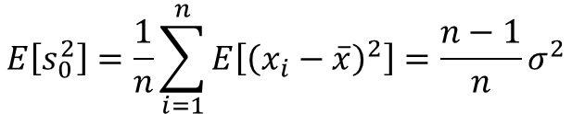
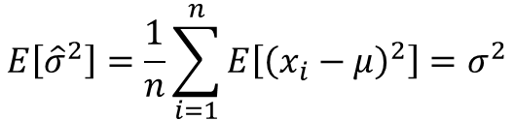
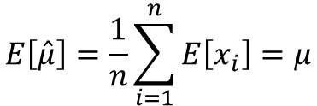
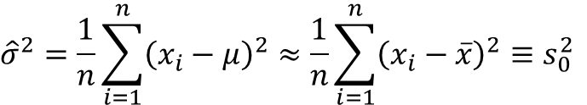

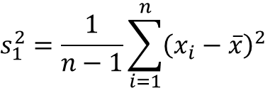
Odhad parametrů normálního rozdělení
$$\hat{μ}=\frac{1}{n}\sum_{i=1}^{n}{x_{i}}$$
věrohodný odhad očekávané hodnoty (aritmetický průměr)
$${\hat{σ}}^{2}=\frac{1}{n}\sum_{i=1}^{n}{{\left(x_{i}−μ\right)}^{2}}≈\frac{1}{n}\sum_{i=1}^{n}{{\left(x_{i}−\overline{x}\right)}^{2}≡s_{0}^{2}}$$
věrohodný odhad rozptylu
předpojatost?
$$E\left[\hat{μ}\right]=\frac{1}{n}\sum_{i=1}^{n}{E\left[x_{i}\right]}=μ$$
⇒ nepředpojatý odhad
$$E\left[{\hat{σ}}^{2}\right]=\frac{1}{n}\sum_{i=1}^{n}{E\left[{\left(x_{i}−μ\right)}^{2}\right]}=σ^{2}$$
⇒ nepředpojatý odhad
$$E\left[s_{0}^{2}\right]=\frac{1}{n}\sum_{i=1}^{n}{E\left[{\left(x_{i}−\overline{x}\right)}^{2}\right]}=\frac{n−1}{n}σ^{2}$$
⇒ předpojatý odhad
$$s_{1}^{2}=\frac{1}{n−1}\sum_{i=1}^{n}{{\left(x_{i}−\overline{x}\right)}^{2}}$$
nepředpojatý odhad rozptylu

Slide 6
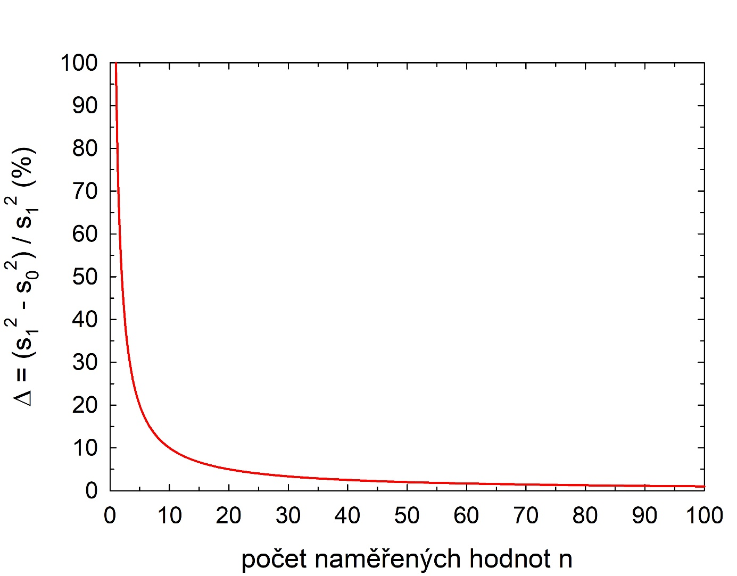
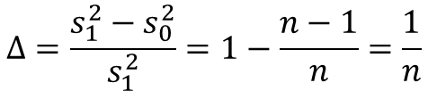
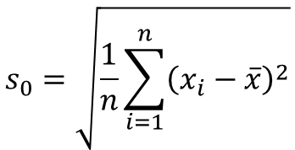
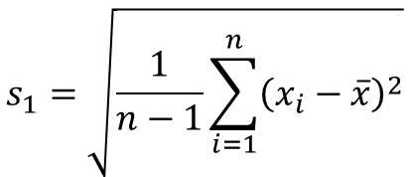
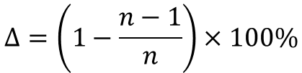
Odhad parametrů normálního rozdělení
$$s_{0}=\sqrt{\frac{1}{n}\sum_{i=1}^{n}{{\left(x_{i}−\overline{x}\right)}^{2}}}$$
$$Δ=\left(1−\frac{n−1}{n}\right)×100\%$$
$$s_{1}=\sqrt{\frac{1}{n−1}\sum_{i=1}^{n}{{\left(x_{i}−\overline{x}\right)}^{2}}}$$
$$Δ=\frac{s_{1}^{2}−s_{0}^{2}}{s_{1}^{2}}=1−\frac{n−1}{n}=\frac{1}{n}$$

Slide 7
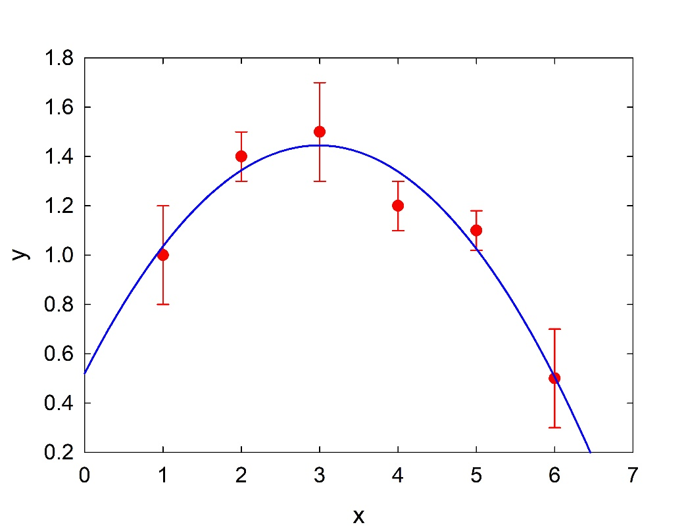
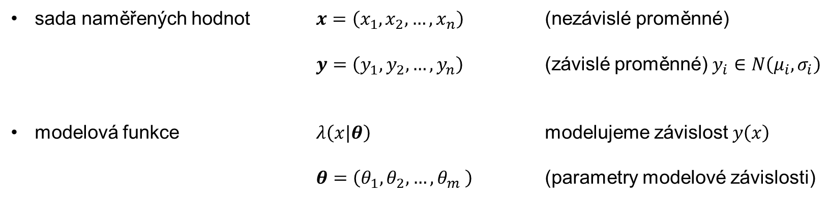


Metoda nejmenších čtverců
sada naměřených hodnot $x=\left(x_{1},x_{2},…,x_{n}\right)$ (nezávislé proměnné)
$y=\left(y_{1},y_{2},…,y_{n}\right)$ (závislé proměnné) $y_{i}∈N\left(μ_{i},σ_{i}\right)$
modelová funkce $λ\left(x|θ\right)$ modelujeme závislost $y\left(x\right)$
$θ=\left(θ_{1},θ_{2},…,θ_{m} \right)$ (parametry modelové závislosti)
$$y_{i}±σ_{i}$$
$$λ\left(x,θ\right)$$

Slide 8
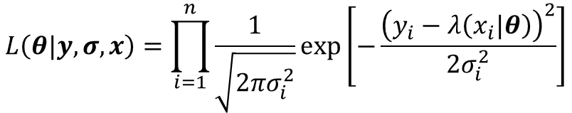
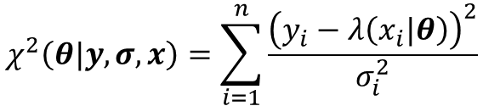
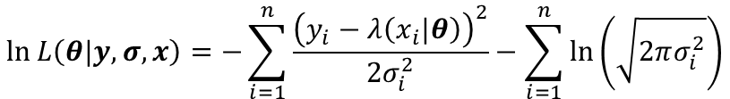
Metoda nejmenších čtverců
sada naměřených hodnot $x=\left(x_{1},x_{2},…,x_{n}\right)$ (nezávislé proměnné)
$y=\left(y_{1},y_{2},…,y_{n}\right)$ (závislé proměnné) $y_{i}∈N\left(μ_{i},σ_{i}\right)$
modelová funkce $λ\left(x|θ\right)$ modelujeme závislost $y\left(x\right)$
$θ=\left(θ_{1},θ_{2},…,θ_{m} \right)$ (parametry modelové závislosti)
$$L\left(θ|y,σ,x\right)=\prod_{i=1}^{n}{\frac{1}{\sqrt{2πσ_{i}^{2}}}\exp\left[−\frac{{\left(y_{i}−λ\left(x_{i}|θ\right)\right)}^{2}}{2σ_{i}^{2}}\right]}$$
věrohodnostní funkce
$$\ln{L\left(θ|y,σ,x\right)}=−\sum_{i=1}^{n}{\frac{{\left(y_{i}−λ\left(x_{i}|θ\right)\right)}^{2}}{2σ_{i}^{2}}}−\sum_{i=1}^{n}{\ln\left(\sqrt{2πσ_{i}^{2}}\right)}$$
$$χ^{2}\left(θ|y,σ,x\right)=\sum_{i=1}^{n}{\frac{{\left(y_{i}−λ\left(x_{i}|θ\right)\right)}^{2}}{σ_{i}^{2}}}$$
minimalizujeme tzv. „chí kvadrát“

Slide 9



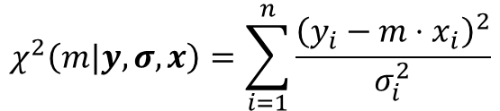


Metoda nejmenších čtverců – lineární fit
$$y=m⋅x$$
modelová funkce $λ\left(x|m\right)=m⋅x$
„chí kvadrát“
lineární regrese
přenos chyb
označení (vážený průměr)
$$χ^{2}\left(m|y,σ,x\right)=\sum_{i=1}^{n}{\frac{{\left(y_{i}−m⋅x_{i}\right)}^{2}}{σ_{i}^{2}}}$$
$$\hat{m}=\frac{\sum_{i=1}^{n}{\frac{x_{i}y_{i}}{σ_{i}^{2}}}}{\sum_{i=1}^{n}{\frac{x_{i}^{2}}{σ_{i}^{2}}}}=\frac{\left\langle xy\right\rangle }{\left\langle x^{2}\right\rangle }$$
$$σ_{\hat{m}}^{2}=\frac{1}{\sum_{i=1}^{n}{\frac{x_{i}^{2}}{σ_{i}^{2}}}}=\frac{1}{\left\langle x^{2}\right\rangle }$$
$$\left\langle a\right\rangle ≡\sum_{i=1}^{n}{\frac{a_{i}}{σ_{i}^{2}}}$$
Notes:
m je vlastně vážený průměr y/x (výpočet) s vahami (x_{i}/σ_{i})², tedy vahami jako převrácená hodnota kvadrátu relativní chyby.

Slide 10


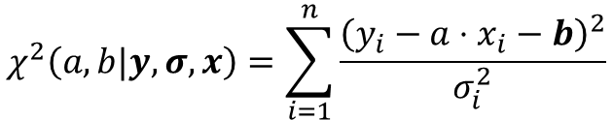

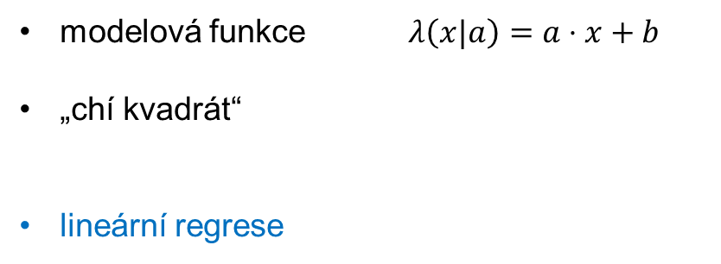



Metoda nejmenších čtverců – lineární fit
$$y=a⋅x+b$$
modelová funkce $λ\left(x|a\right)=a⋅x+b$
„chí kvadrát“
lineární regrese
$$χ^{2}\left(a,b|y,σ,x\right)=\sum_{i=1}^{n}{\frac{{\left(y_{i}−a⋅x_{i}−b\right)}^{2}}{σ_{i}^{2}}}$$
$$\hat{a}=\frac{\left\langle 1\right\rangle \left\langle xy\right\rangle −\left\langle x\right\rangle \left\langle y\right\rangle }{\left\langle 1\right\rangle \left\langle x^{2}\right\rangle −{\left\langle x\right\rangle }^{2}}$$
$$σ_{\hat{a}}^{2}=\frac{\left\langle 1\right\rangle }{\left\langle 1\right\rangle \left\langle x^{2}\right\rangle −{\left\langle x\right\rangle }^{2}}$$
$$\hat{b}=\frac{\left\langle y\right\rangle \left\langle x^{2}\right\rangle −\left\langle x\right\rangle \left\langle xy\right\rangle }{\left\langle 1\right\rangle \left\langle x^{2}\right\rangle −{\left\langle x\right\rangle }^{2}}$$
$$σ_{\hat{b}}^{2}=\frac{\left\langle x^{2}\right\rangle }{\left\langle 1\right\rangle \left\langle x^{2}\right\rangle −{\left\langle x\right\rangle }^{2}}$$
$$cov\left(\hat{a},\hat{b}\right)=\frac{−\left\langle x\right\rangle }{\left\langle 1\right\rangle \left\langle x^{2}\right\rangle −{\left\langle x\right\rangle }^{2}}$$

